Slide 1
*곽우신
*rurouni5181@daum.net
*전임강사.
*공유폴더
window key + r
\\211.63.89.130
-Java SE : 기본문법 => Desktop에서 동작하는 프로그램. (5~6주)
Project1
-DBMS : 데이터 저장관리 => 데이터관리( 2주)
-JDBC : Java 와 DB연동(1주)
-HTML : Web Page 구조. (1주)
-CSS : Web Page 통일성이 디자인(3일)
-JavaScript : Web Page유효성검증. 동적인 화면변환, AJAX, JavaScript Library (10일)
-Java EE (Servlet/ JSP) – (4주)
project2
-AWS (EC2사용 (Ubuntu), 서버세팅) – 1주
-Framework (MyBatis, Spring) –끝
project3
WAS
DBMS
Oracle
Web Browser
Controller
요청
Servlet
Model
응답
View
class(JDBC), DBCP,,MyBatis,
Spring JDBC
HTML,CSS,JavaScript,
JSP

Slide 2
*자격증.
-정보처리기사, 리눅스마스터, OCJP(SCJP),
*27일: 자기소개 시간.(14:00)
PPT작성 (1~2장)=>공유폴더에 올림.
내용. 이름, 나이, 성별, 전공, 취미, 입과 각오.

Slide 3
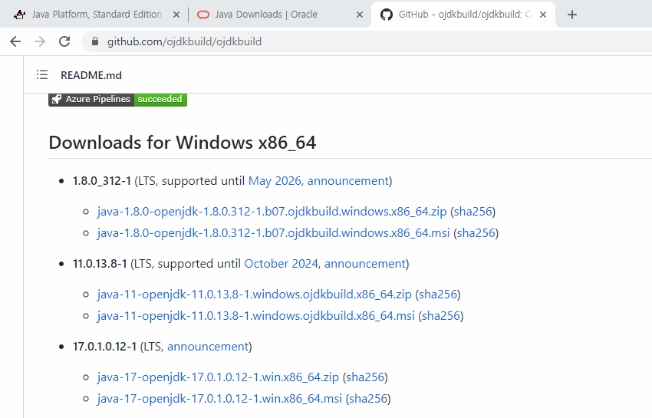
*Java SE(Standard Edition)
학습내용 : 개발환경 설정, 기본문법( class작성법, 변수, 연산자, 제어문, method ),
OOP, class, String, array,편리한 클래스들, 상속, JFC(Java Foundation Class : Swing, AWT), Event Handling,
JCF(Java Collection Framework : List, Set, Map), Exception Handling,
IOStream, Network, Thread
*개발환경 설정
-JDK( Java Development Kit)가 설치되어야 한다.
( 자바언어로 개발된 파일(Source Code)을 컴파일 및 실행할 수 있는 프로그램)
-JDK다운. (Open JDK다운)
jdk.java.net : OpenJDK의 버전을 다운- 무설치 배포판.
github : ojdkbuild로 검색 다운. – 무설치, 설치판(msi파일제공) 배포.
java.sun.com : Oracle JDK다운 - 설치판
무료. JDK에서 발생하는 문제를 해결하는 update판 지원 안됨.
유료(구독모델)
OpenJDK 설치파일 다운.

Slide 4
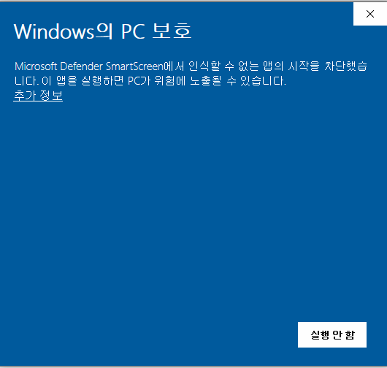
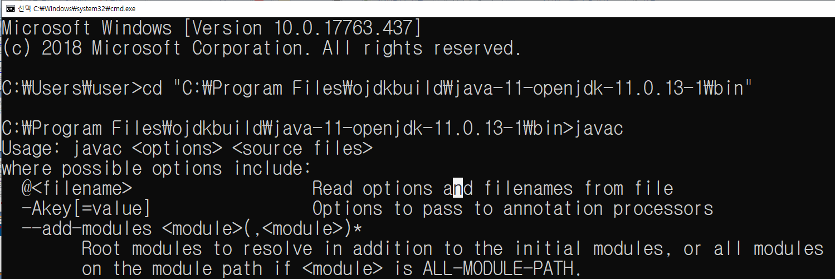
*msi파일을 실행 -> 추가 정보 클릭 -> 설치
*설치된 JDK는 CUI( Character User Interface )환경에서 동작하는 프로그램.
키보드를 사용하여 명령어를 입력하는 사용자환경.
DOS
Prompt : 현재 사용자의 작업 디렉토리를 명시.
1.프로그램이 설치된 폴더(directory)로 이동.
2.프로그램을 실행.
운영체제의 명령
javac.exe, java.exe
*CUI에서는 설치된 프로그램을 경로에 상관 없이 사용하기 위해
“PATH”라는 OS에 환경설정을 수행한다.

Slide 5
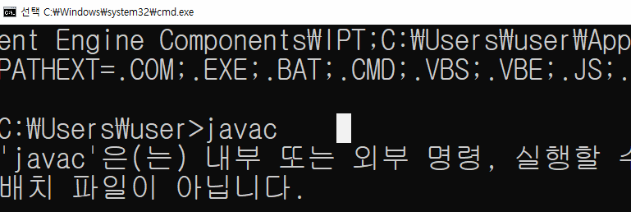
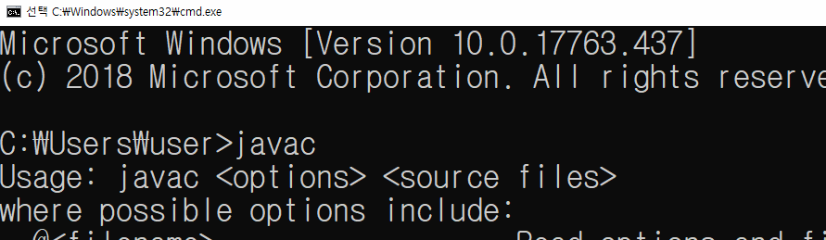
*PATH
*설정 전 : 프로그램이 설치된 경로에서만 실행파일을 사용할 수 있다.
*설정 후 : 프로그램이 설치된 경로에 상관 없이 실행파일을 사용할 수 있다.
이 경로에서는 javac를 사용할 수 없음.
이 경로에서 javac를 사용할 수 있음.
*JDK가 설치된 이후에 PATH를 3가지를 설정.
-PATH : java.exe, javac.exe를 경로에 상관 없이 사용하기 위한 환경 변수.
-XXX_HOME : 프로그램 끼리 경로를 참조하기 위한 환경 변수.
-CLASS_PATH : bytecode( .class파일)를 참조하기 위한 환경 변수.

Slide 6
*Java SE
-JDK와 JRE 2가지로 배포된다.
*Java 역사
- sun사에서 제작하여 발표된 프로그래밍 언어.
- James Gosling이 1991년 시작한 언어 프로젝트로 부터 시작 1995년 JDK1.1로 발표
*Java언어 특징.
-완벽한 OOP(Object Oriented Programming)언어.
-WORA(Write Once Run Anywhere) : 한번 작성된 코드는 소스수정 없이
OS가 달라져도 실행가능.
-Memory관리를 개발자가 아닌 JVM에서 자동으로 수행.
-Multi Thread의 지원.( 동시에 여러 개의 프로그램을 처리할 수 있다.)
*JDK 버전별 특징
-JDK1.1 : JDBC를 지원
-JDK1.2 : JIT Compiler가 추가.
-JDK1.3 : 자바의 이름이 Java2로 변경.
JNDI(Java Naming & Directory Interface)추가 – 이름을 사용하여 객체을 찾고
실행 기능.( 이름에 주소를 부여하여 손쉽게 찾아가는 기능)
Java Runtime Environment
컴파일은 할 수 없고 실행만 할 수 있는 실행 킷.
컴파일과 실행을 모두 할 수 있는 개발 킷.
javac.exe와 java.exe를 사용할 수 있다.
Green > Oak > Java
Just In Time : 다른 언어로 작성된 코드(native code)를 JVM에서 별도로 번역하지 않고,
실행할 수 있는 기능. =>실행속도향상.

Slide 7
-JDK1.4 : Java SE 4
RegExp(정규식)추가, NIO추가( 기존의 IOStream을 개선한 스트림 객체)
-JDK1.5 : Java SE 5
Generic( 입력 데이터 형을 제한), autoboxing, unboxing,
Variable Arguments(가변 인자형 추가), 개선된 for,
static import, Scanner( JVM외부의 값을 손쉽게 입력받기 위한 객체),
annotation추가
-JDK 1.6 : Java SE 6
java core 기능 개선.
-JDK 1.7 : Java SE 7
정수상수 값에 _로 구분자를 추가. switch~case문의 문자열 비교기능.
-JDK1.8 : Java SE 8
lambda식 추가( 인터페이스를 간편하게 사용할 수 있는 문법)
Java SE 9, 10, 11~ 17
module 기능 추가

Slide 8
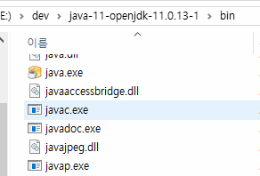
*코딩
- 프로그램을 짠다.( 코딩을 한다.) <= 사람이 하는 일을 컴퓨터에게 시키기 위해.
-코딩 순서
1.Source code 작성. ( 영어, 한글, 숫자, 특수문자)
class 클래스명{
}
2.저장 : 클래스명.java
3.컴파일 ( 사람의 언어로 된 파일을 컴퓨터 언어로 번역 )
Compiler 사용. (javac.exe)
사용법 ) - DOS
javac –옵션 소스파일명.java
성공 => 소스파일명.class 파일생성
4.실행 ( 컴퓨터언어로 번역된 파일을 사용하여 일을 시킨다. )
실행기 사용( java.exe )
사용법 ) – DOS
java –옵션 바이트코드명
개발언어를 사용
-기계어( 컴퓨터의 언어로 코딩 : Low Level Language) : Assembly, COBOL,,
속도 빠름 (번역과정이 없기 때문에 ), 어렵다.
-영어,숫자,한글 (사람의 언어로 코딩 : High Level Language) : Java, C, PyThon,,
속도느림(사람 > 컴퓨터언어 번역 > 실행), 쉽다.
Source File
실행기
컴파일러
Byte code : 기계어로
번역된 파일

Slide 9
*소스코드 작성 시 주의 사항
- 대소문자를 구분하여 작성. (A a)
- 문장의 끝에는 반드시 ;을 붙인다.
- 괄호는 짝으로 만든다.{ }, ( ), [ ]
흐름, 출력(System.out.println), 변수
P20~P26
명령

